Slide 1
Основні визначення SMART
Концепт, основні поняття та визначення, тенденції впровадження

Slide 2
SMART-освіта є предметом досліджень багатьох науковців
У 2011 році у Південній Кореї була розроблена концепція SMART-освіти, яка базується на семи вміннях ХХІ століття:
1) критичне мислення та розв’язання проблем;
2) творчість та інновації;
3) співпраця та лідерство;
4) міжкультурне взаєморозуміння;
5) комунікація;
6) грамотність у сфері ІКТ;
7) кар’єра та життєві навички.
SMART-освіта має на увазі освіту протягом життя.

Slide 3
SMART-освіта становить собою таку освітню систему -
Що покладена в основу освіти нового типу, котра передбачає адаптивну реалізацію навчального процесу, в якому використовуються інформаційні смарт-технології. Використання сучасних ІКТ вимагає змін освітньої парадигми: переходу від традиційної моделі навчання до електронного навчання (e-learning), а від нього до смарт-освіти (Smart education). У цьому процесі відбувається співпраця вищих навчальних закладів. Він передбачає створення віртуального освітнього середовища, використання інтерактивних засобів ІКТ, регулярне оновлення і поповнення контенту і моніторингу якості освіти

Slide 4
SMART-освіта – це інтелектуальне знаннєзасвоєння
Набування нових умінь і навичок, тобто просвітництво, ґрунтоване на таких принципах-засадах, як розумово-моральність і практично-мудрісність та діє в розумних межах
Наставник/вчитель/вихователь є для учня медіатором: між світом (простором існування), ретрансльованими наставником знання про нього тане недосвідченим учнем… Наставник постає «світлопроливальником» для учня… учитель є взірцем адже для учня він єдиний, хто може відповісти на різнорідні питання щодо нього самого, світу а взаємозв’язку

Slide 5
SMART-суспільство – це нова якість суспільства
В якому сукупність використання технічних засобів, сервісів та Інтернету призводить до якісних змін у взаємодії суб’єктів, що дозволяє отримувати нові соціальні-економічні та інші переваги для поліпшення життя… Це зміщує акценти в освітній галузі. У smart-суспільстві спостерігається перехід від традиційної моделі навчання до e-learning, а потім - до smart освіти

Slide 6
Це - абревіатура утворена із англ. слів specific, measurable, attainable, relevant, time-bound – конкретна, вимірювана, досяжна, доцільна, обмежена в часі
З англ. воно означає «Розум»

Slide 7
SMART-комплекс
– Це комплексна інформаційна динамічна система навчально-методичного спрямування, яка відповідає SMART-критеріям (specific, measurable, attainable, relevant, time-bound), має статичну, динамічну і середовищну складові, надає цілісну інформацію про навчальний предмет з можливістю оперативного доступу до навчального контенту з будь-якого місця, (за умов доступу до мережі Інтернет), забезпечує оперативну оцінку навчальної діяльності учасниками навчального процесу.

Slide 8
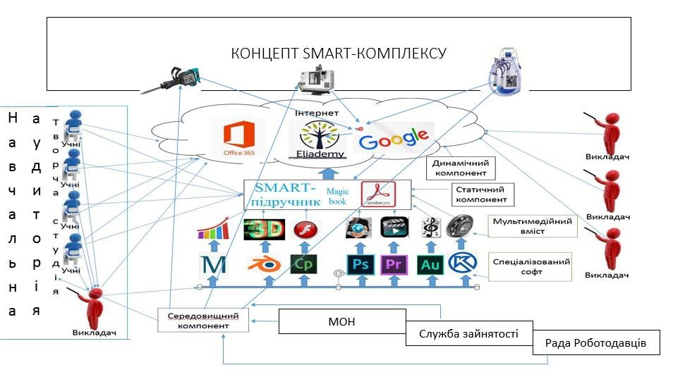

Slide 9
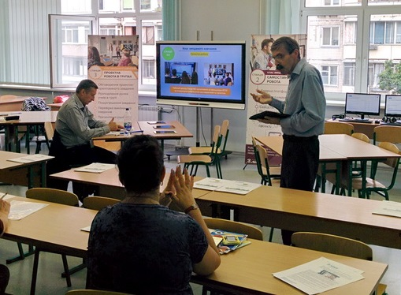
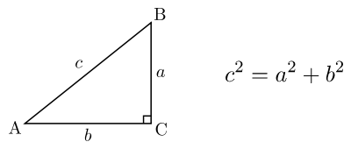
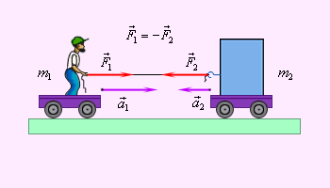
Основні функціональні елементи SMART-комплексу
У процесі розробки SMART-комплексу спираючись на основні філософські поняття щодо знаннєвої сфери людей, стало очевидним, що його основними функціональними елементами можна визнати статичний, динамічний і середовищний компоненти.

Slide 10
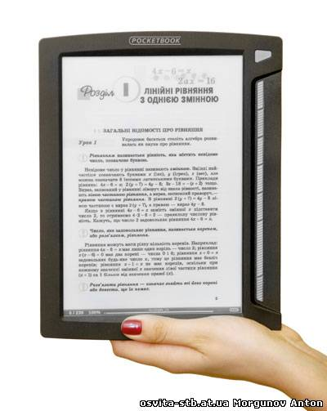
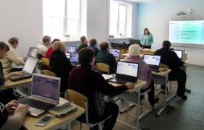
Складові SMART-комплексу
Статичним, тобто незмінним варто відмітити SMART-підручник, де є наявний логічно структурований навчальний матеріал (в тому числі мультимедійний), динамічним – систему передачі, збереження й обміну навчального матеріалу (хмарні сервіси, веб-сайти, систему дистанційної освіти), і середовищним («Творча студія») де викладачі й студенти могли б створювати, користуватися й підтримувати навчальний контент SMART-комплексів.

Slide 11
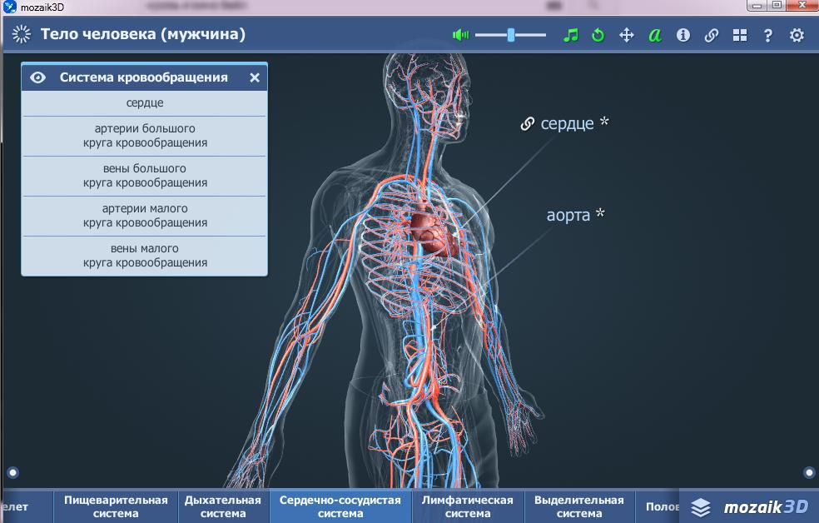
SMART- підручники «Mcgrawhill», «Mozaik education», «SMARTtech»

Slide 12
У результаті проведених досліджень було виявлено наступні тенденції:
Бажання удосконалити своє володіння ІТ виявили педагогічні працівники віком 30-40 років зі стажем педагогічної діяльності до 20 років, які викладають природничо-математичного циклу.
У процесі анкетування було встановлено, що лише 48% педагогічних працівників, які викладають загальнопрофесійні й спецдисципліни, вважають використання інформаційних технологій ефективним у навчально-виховній роботі.
Педагогічні працівники (52%), які викладають загальнопрофесійні й спецдисципліни, занижено оцінили значення SMART-комплексу навчальної дисципліни для ефективності й доцільності його використання у викладанні своїх навчальних дисциплін, причому ця тенденція посилюється серед педагогів із стажем понад 20 років.
До 50% опитаних педагогічних працівників вважають, що використання smart-комплексу навчальної дисципліни сприяє розширенню інформаційної бази уроку.

Slide 13
Більшість педагогічних працівників виокремлюють основними труднощами для проектування SMART-комплексу навчальної дисципліни – відсутність концепції та технологічних стандартів створення. Серед педагогічних працівників загальнопрофесійних дисциплін зазначені параметри становлять понад 60%, а серед педагогів спецдисциплін – 70%. Педагогічні працівники природничо-математичного й суспільно-гуманітарного циклів особливих вимог до відсутності концепції створення smart-комплексу навчальної дисципліни та несумісності існуючих ЕОР та платформ програм не заявляли.
Було визначено готовність педагогічних працівників навчальних закладів співпрацювати з ІПТО НАПН України. Однак через низький рівень обізнаності педагогічних працівників із SMART-технологіями, більшість із них готові бути користувачами ЕОР – біля 50%, 30% готові брати участь у розробленні ЕОР і лише 18% готові проектувати smart-комплексу навчальної дисципліни.
На думку педагогічних працівників (69%), використання SMART-комплексу навчальної дисципліни розвиває в учнів навички самооцінювання результатів діяльності на підставі співвіднесення власної оцінки з оцінкою, отриманою у режимі он-лайн та забезпечує розвиток в учнів навичок самоосвіти й використання випереджального підходу у навчанні, можливості самоконтролю і розвиває в учнів навички роботи в тестовому режимі в умовах обмеження часу виконання навчальних завдань.

Slide 14
Відсоток керівників ПТНЗ, які мають елементарні навички та вміння праці з комп’ютером, задовільний; навички та вміння вищого рівня має тільки третина опитаних. Отримані дані в цілому засвідчують невисокий рівень обізнаності із SMART-технологіями.
У процесі інформаційно-аналітичної діяльності 79% опитаних керівників ПТНЗ користуються некомп’ютеризованими інформаційними джерелами, і тільки 21% – комп’ютеризованими. Невеликий відсоток від опитаних керівників (21%) мають змогу проводити дослідження за допомогою систем віртуальної реальності, використовуючи масиви збереженої в ній інформації, а також маніпулювати її компонентами: конструювати моделі ситуацій інформаційно-аналітичного, психолого-педагогічного характеру, що мають місце в управлінській діяльності.

